Slide 1
Analisis Kebijakan Implementasi Pendidikan Agama di Sekolah Umum Khozin

Slide 2
INDONESIA → NEGARA dengan BERAGAM ETNIK, BAHASA & AGAMA:

Slide 3
ETNIK → 633
BAHASA → 707
bahasa Indonesia sebagai bahasa pemersatu
AGAMA → 6 dengan jumlah pengikut terbanyak

Slide 4
TERDAPAT 6 AGAMA MAYORITAS:
DARI 237.641.326 JUMLAH PENDUDUK
INDONESIA YANG BERAGAMA:
ISLAM → 87,18%
PROTESTAN → 6,96%
KATOLIK → 2,9%
HINDU → 1,69%
BUDHA →. 0,72%
KHONGHUCU→ 0,05%,
AGAMA LAINNYA → 0,13%,

Slide 5
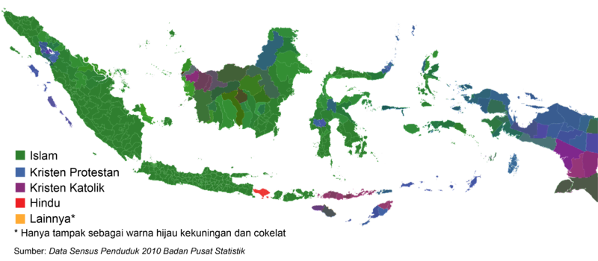
PETA SEBARAN PEMELUK AGAMA-AGAMA

Slide 6
PENDIDIKAN AGAMA UNTUK MENGELOLA KERAGAMAN

Slide 7
FUNGSI PA → UNTUK MEMBENTUK MANUSIA INDONESIA YANG:
BERIMAN
BERTAKWA
BERAKHLAK MULIA
MAMPU MENJAGA KEDAMAIAN (HARMONI) DAN KERUKUNAN HUBUNGAN INTER DAN ANTARUMAT BERAGAMA
(PP Nomor 55 Tahun 2007).

Slide 8
PA BERTUJUAN BERKEMBANGNYA KEMAMPUAN PESERTA DIDIK DALAM:
MEMAHAMI,
MENGHAYATI, DAN
MENGAMALKAN NILAI-NILAI AGAMA
(PP Nomor 55 Tahun 2007).

Slide 9
KESENJANGAN ANTARA KEBIJAKAN DAN IMPLEMENTASI

Slide 10
BEBERAPA KEBIJAKAN UNTUK MENGATUR IMPLENTASI PENDIDIKAN AGAMA
UU 1945
MENJAMIN KEBEBASAN BERAGAMA
MENJAMIN KEBEBASAN MENJALANKAN AJARAN AGAMA YG DIANUT
PP/55/2007
MENETAPKAN FUNGSI DAN TUJUAN PA
MENJAMIN TERSELENGGANYA PA DI SEKOLAH
PERMENAG RI 16/2010
MENGATUR PENGELOLAAN PA DI SEKOLAH
MENJAMIN PENGELOLAAN PA YANG BERMUTU
UU/20/2003
HAK PESERTA DIDIK UNTUK MENDAPATKAN PA
HAK UNTUK MENDAPATKAN PENDIDIK YANG SEAGAMA

Slide 11
KESENJANGAN ANTARA HAK DAN PRAKTIK
1. DALAM UU PESERTA DIDIK DIJAMIN HAK-HAK BERAGAMANYA.
2. PRAKTINYA HANYA ISLAM, KRISTEN, KATOLIK, HINDU, BUDHA DAN KHONGHUCU YANG DIFASILITASI PEMERINTAH.
3. PEMERINTAH PERLU MEMIKIRKAN HAK-HAK BERAGAMA PESERTA DIDIK DI LUAR ENAM AGAMA MAYORITAS.

Slide 12
KESENJANGAN KEBIJAKAN MODEL PEMBELAJARAN DENGAN IMPLEMENTASI DI SEKOLAH
PENYELENGGARAAN PA DI SEKOLAH.
TERDAPAT 4 MODEL PA DI SEKOLAH:
a. MODEL SEBAGAIMANA KEBIJAKAN PEMERINTAH,
b. MODEL PENDIDIKAN RELIGIUSITAS,
c. MODEL SESUAI AGAMA SATUAN PENDIDIKAN,
d. MODEL SEBAGAIMANA KEBIJAKAN PEMERINTAH DENGAN TAMBAHAN SESUAI IDEOLOGI YANG DIANUT SEKOLAH.
2. BERAGAM MODEL INI DAPAT MEREDUKSI MODEL PEMERINTAH
3. IDEALNYA SESUAI MODEL PEMERINTAH DENGAN NILAI TAMBAH.

Slide 13
KURIKULUM SEBAGAI MEKANISME KONTROL MODEL KEBERAGAMAAN
1. PEMERINTAH MENETAPKAN KURIKULUM PA SEBAGAI MEKANISME KONTROL MODEL KEBERAGAMAAN YANG DIKEHENDAKI.
2. KARENA ARUS MIGRASI DAN ARUS INFORMASI YANG KUAT, MAKA KONTROL PEMERINTAH TIDAK LAGI EFEKTIF KHUSUSNYA DI KALANGAN UMAT ISLAM SEHINGGA KEBERAGAMAAN MUSLIM MENJADI BERAGAM TERMASUK MUNCULNYA KELOMPOK-KELOMPOK RADIKAL.
3. PEMERINTAH MESTI BERTINDAK UNTUK MENGATASINYA.

Slide 14
KESENJANGAN KEBIJAKAN PENGANGKATAN GURU DENGAN FAKTA KEKURANGAN GURU
PENGANGKATAN DAN PEMBINAAN GURU MENJADI TANGGUNG JAWAB PEMERINTAH.
2. FAKTANYA PEMERINTAH TIDAK SANGGUP MEMENUHI KEBUTUHAN GURU SEKALIGUS PENINGATAN KUALITASNYA.
3. KE DEPAN PEMERINTAH PERLU MEMENUHI SEKALIGUS MENINGATKAN KUALITAS GURU.

Slide 15
Sekian!

